Slide 1
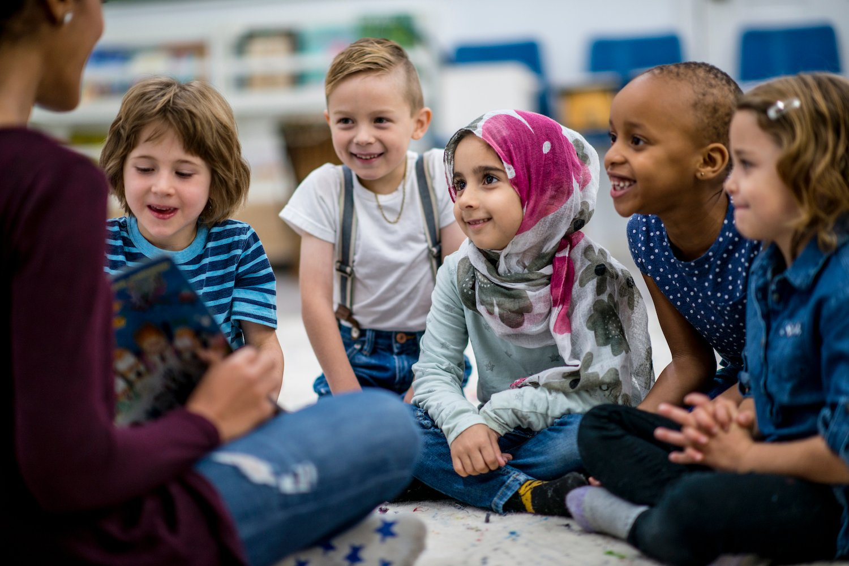
Kako nasloviti nizko dobrobit slovenskih učencev in učenk v mednarodni primerjavi
(PISA 2018)
Klaudija Šterman Ivančič, Pedagoški inštitut
Urška Štremfel, Pedagoški inštitut

Slide 2
Ozadje in namen predstavitve
Socialno-čustvena dobrobit učencev in učenk je eden od temeljev varnega in spodbudnega učnega okolja in je kot taka značilni pozitiven napovednik učne motivacije, prilagojenega učnega vedenja in učnih dosežkov (OECD, 2019a; OECD, 2019b).
Posledično je socialno-čustvena dobrobit učencev in učenk v zadnjem času predmet preučevanja tudi v mednarodnih primerjalnih študijah.

Slide 3
Kaj predstavljamo?
V tej predstavitvi predstavljamo rezultate mednarodne raziskave PISA iz leta 2018 in rezultate sekundarnih analiz:
indikatorje s področja nekaterih vidikov socialno-čustvene dobrobiti 15-letnikov, ki so se v različnih raziskavah že potrdili kot značilen napovednik spodbudnega učnega okolja;
reprezentativni vzorec 15-letnikov, 55 primerjanih držav.

Slide 4
Obravnavani indikatorji
Občutek pripadnosti šoli
Učiteljeva socialno-čustvena opora pri pouku slovenščine
Zaznavanje medvrstniškega nasilja
Diskriminatorno vedenje učiteljev
Odnos do priseljencev
Spretnost medkulturne komunikacije

Slide 5
Občutek pripadnosti šoli
Slovenski 15-letniki so leta 2018, podobno kot 2015, poročali o podpovprečnem občutku pripadnosti šoli (vrednost indeksa za Slovenijo je –0,11).
Približno 20 % jih meni, da prijateljstev v šoli ne sklepajo z lahkoto, da jih ostali učenci nimajo radi in se v šoli čutijo čudne in odveč. 25 % dijakov in dijakinj se ne strinja s trditvijo, da pripadajo šoli.
Notes:
Pomisli na svojo šolo: v kolikšni meri se strinjaš z naslednjimi izjavami?
Počutim se izločenega (ali izobčenega). V šoli z lahkoto sklepam prijateljstva. Čutim pripadnost do te šole. V svoji šoli se počutim čudno in odveč. Zdi se mi, da me imajo drugi dijaki/-inje radi. V šoli sem osamljen/-a.
Popolnoma se strinjam. Strinjam se. Ne strinjam se. Sploh se ne strinjam.

Slide 6
Zaznava učiteljeve opore pri pouku slovenščine
Slovenski 15-letniki so izmed vseh 79 držav najnižje ocenili učiteljevo zaznano oporo pri pouku slovenščine.
Približno 20 % se jih ne strinja s tem, da se učitelj pri večini ur slovenščine zanima za vsakega dijaka in da ponudi dodatno pomoč, kadar jo dijaki in dijakinje potrebujejo.
Notes:
Kako pogosto se pri pouku slovenščine zgodi naslednje? Pri vseh urah. Pri večini ur. Pri nekaterih urah. Nikoli ali zelo redko.
Učenci so odgovorili s pomočjo izbire strinjanja z naslednjimi postavkami: »Učitelj/-ica se zanima za vsakega učenca/-ko.«, »Učitelj/-ica ponudi dodatno pomoč, kadar jo učenci/-ke potrebujejo.«, »Učitelj/-ica pomaga učencem/-kam pri učenju.« in »Učitelj/-ica razlaga toliko časa, dokler učenci/-ke ne razumejo.«.

Slide 7
Zaznavanje medvrstniškega nasilja
*Delež učencev in učenk, ki so pogosto izpostavljeni nasilju.
V Sloveniji je petina dijakov in dijakinj (21 %) poročala, da so najmanj nekajkrat mesečno žrtev medvrstniškega nasilja (v OECD 23 %).
Od leta 2015 se je omenjeni delež dijakov in dijakinj povečal za 4 odstotne točke.
O pogostejšem doživljanju nasilja poročajo dijaki in dijakinje z nižjimi bralnimi dosežki.
Notes:
Kako pogosto si v zadnjih 12 mesecih na šoli doživel/-a naslednje?
Dijaki/-inje so me nalašč izločili/-e iz dogajanja. Dijaki/-inje so se norčevali/-e iz mene. Dijaki/-inje so mi grozili/-e. Dijaki/-inje so mi vzeli/-e ali uničili/-e moje stvari. Dijaki/-inje so me udarili/-e ali porinili/e. Dijaki/-inje širijo grde govorice o meni.
Nikoli ali skoraj nikoli. Nekajkrat na leto. Nekajkrat na mesec. Enkrat na teden ali pogosteje.

Slide 8
Diskriminatorno vedenje učiteljev
Vrednost indeksa za Slovenijo je relativno visoka, kar pomeni, da so slovenski 15-letniki v povprečju poročali o več učiteljeve diskriminacije do učencev iz drugih kultur kot njihovi vrstniki iz državah OECD.
17 % dijakov in dijakinj je menilo, da za večino učiteljev velja, da ljudi nekaterih kulturnih skupin krivijo za težave, s katerimi se spopada Slovenija, in 20 % jih je bilo mnenja, da za večino učiteljev velja, da imajo za učence nekaterih kulturnih skupin nižja učna pričakovanja.
Notes:
Pomisli na profesorje/-ice na tvoji šoli: za koliko od njih veljajo naslednje trditve?
O zgodovini nekaterih kulturnih skupin imajo napačno predstavo. O ljudeh nekaterih kulturnih skupin govorijo negativne stvari. Ljudi nekaterih kulturnih skupin krivijo za težave, s katerimi se spopada Slovenija. Za dijake/-inje nekaterih kulturnih skupin imajo nižja učna pričakovanja.
Za nobenega ali skoraj nobenega. Za nekatere. Za večino. Za vse ali skoraj vse.

Slide 9
Diskriminatorno vedenje učiteljev
O bolj diskriminatornem vedenju učiteljev poročajo predvsem fantje, dijaki in dijakinje z nizkim socialno-ekonomskim statusom in nizkimi učnimi dosežki ter tisti, ki poročajo o statusu priseljenca.

Slide 10
Odnos do priseljencev
Vrednost indeksa odnosa do priseljencev je -0,1 in je nekoliko pod povprečjem držav OECD.
26 % slovenskih dijakov in dijakinj se ne strinja s tem, da bi priseljenci, ki več let živijo v neki državi, morali imeti možnost, da volijo na volitvah, in da ohranijo svoje običaje in življenjski slog. 17 % se jih ne strinja, da bi morali priseljenci imeti enake pravice kot vsi drugi v državi.

Slide 11
Spretnost medkulturne komunikacije
Vrednost indeksa odnosa do priseljencev je -0,2 in je precej pod povprečjem držav OECD.
Približno četrtina slovenskih 15-letnikov poroča, da v situacijah, ko govorijo v slovenščini z ljudmi, katerih materni jezik je drugačen od njihovega, niso pozorni na to, da bi pazljivo izbrali besede ali pazljivo pojasnili stvari.
Približno četrtina jih poroča, da pri tovrstni komunikaciji niso pozorni na odzive drugega in ne preverjajo ali so se pravilno razumeli.
Notes:
Postavljen hipotetičen scenarij, da govorijo v svojem maternem jeziku z ljudmi, katerih materni jezik je drugačen od njihovega.
Pogosto preverjam, ali se pravilno razumemo«, »Pozorno poslušam, kaj govorijo«, »Pazljivo izbiram besede«, »Svoje ideje pojasnim s konkretnimi primeri«, »Zelo pazljivo pojasnim stvari« in »Če pri sporazumevanju nastanejo težave, se znajdem«. Omenjene postavke so učenci ocenili s pomočjo 4-stopenjske lestvice Likertovega tipa (1 – Sploh se ne strinjam do 4 – Popolnoma se strinjam).

Slide 12
Zaključki
Podatki mednarodne primerjalne raziskave PISA kažejo, da prihaja v slovenskem šolskem prostoru do primanjkljajev na področju socialno-čustveni dobrobiti učencev in učenk.
Kot eno temeljnih rešitev vidimo v sistematičnem spodbujanju odnosnih, socialno-čustvenih in medkulturnih kompetenc tako učencev kot učiteljev.
Različni tuji in slovenski avtorji (npr. Kozina, 2020; Murdock in Miller, 2003; Wentzel, 2012) potrjujejo, da gre za temelj varnega in spodbudnega učnega okolja.

Slide 13
Zaključki
Če želimo ustvarjati učno okolje, ki bo krepilo kakovostne odnose in posledično tudi učno motivacijo ter prilagojeno učno vedenje in uspešnost, je nujna krepitev socialno-čustvenih in odnosnih spretnosti kot so:
spretnosti samozavedanja, samouravnavanja, odnosnih spretnosti, socialnega zavedanja, spretnosti komuniciranja (prepoznavanje različnih oblik izražanja in subtilnosti medkulturne komunikacije, ustrezno izražanje nestrinjanja, poslušanje z razumevanjem, prilagajanje vedenja na način, ki omogoča učinkovito komuniciranje z drugimi ipd.).

Slide 14
Zaključki
To je še bolj pomembno z vidika povečevanja števila priseljencev prve generacije v izobraževalnem sistemu in deleža učencev in učenk, ki poročajo o nižjem statusu SES od povprečja OECD (v raziskavi PISA 2018 vsi srednješolski programi razen gimnazijskih) → kompenzatorna vloga šole.
Razvoj in sistematična krepitev odnosnih, socialno-čustvenih in medkulturnih kompetenc pri učencih in učiteljih je z vidika ustvarjanja varnega in spodbudnega učnega okolja neizogiben in nujen korak.

Slide 15
Hvala za pozornost!
klaudija.sterman@pei.si

